Slide 1
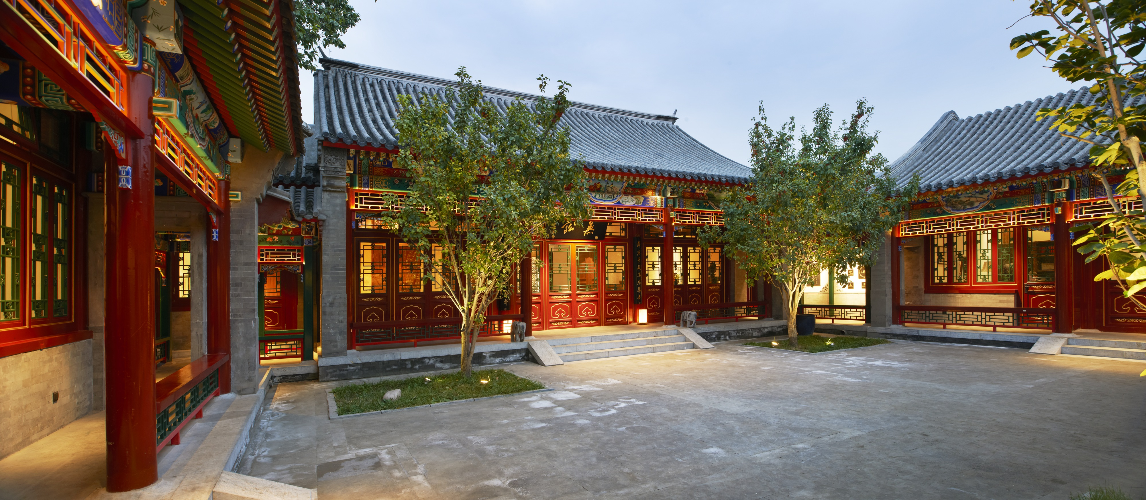
初中历史课程标准的视野、变化与理解

Slide 2
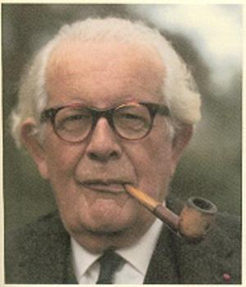
教育就是把学生与价值连在一起
——皮亚杰

Slide 3
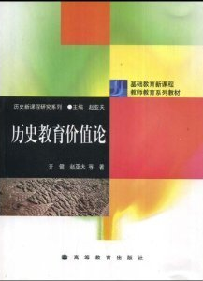
第一，历史教育承担养成人的人文觉悟，提高人的人格品味的使命。
第二，历史教育承担培养人的正确的历史认识和社会认识的使命。
第三，历史教育承担保障人的学力，发展人的智慧的使命。
第四，历史教育承担促进学科整体发展，完善学科教育功能的使命。

Slide 4
历史组评课议课（五）
授课人：张艳娟老师
2022.12.02

Slide 5
历史教育的国际视野
历史课程任务的重点在于塑造和培养反思性的历史意识。历史意识意味着人对过去与现在经验和未来预期的交织有所感悟，并对其做出阐释。……应当意识到历史的建构特征，意识到历史与自身立场的关联性和视角。
左右反思性历史意识的是建构历史意义的表现方式以及对于历史叙述进行分析和判断的能力与水平。批判性的历史意识既反对“认同的缺失性”，也反对一成不变、僵化的历史认识。它所提倡的是一种积极的、民主的，在多种认同之间展开的相互竞争。 —
———德国北莱茵-威斯特法伦州(2014)

Slide 6
理解历史概念，如延续与变迁、原因和结果、相似性、差异性和重要性，使用它们形成联系、进行对比、分析趋势、提出有效的历史问题、形成合理解释，包括书面叙述分析。
———《英国国家历史课程标准》

Slide 7
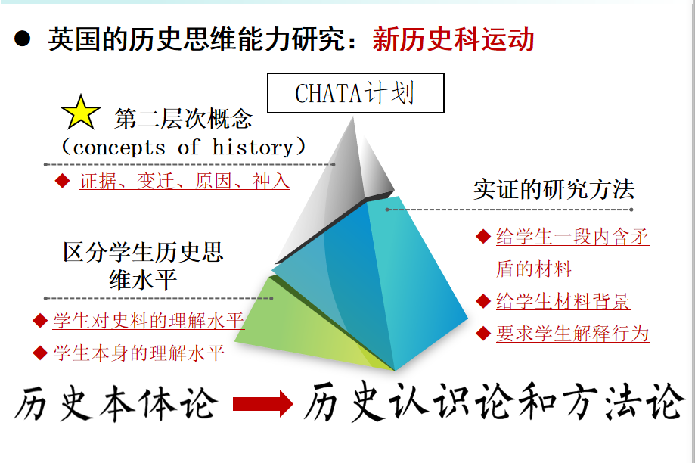

Slide 8
学生使用多种智力技能从各种角度展示自己对世界历史的主要观点、时代、主题、发展和转折点的理解，并用多样化的视角评价历史。
———《纽约州社会科框架》

Slide 9
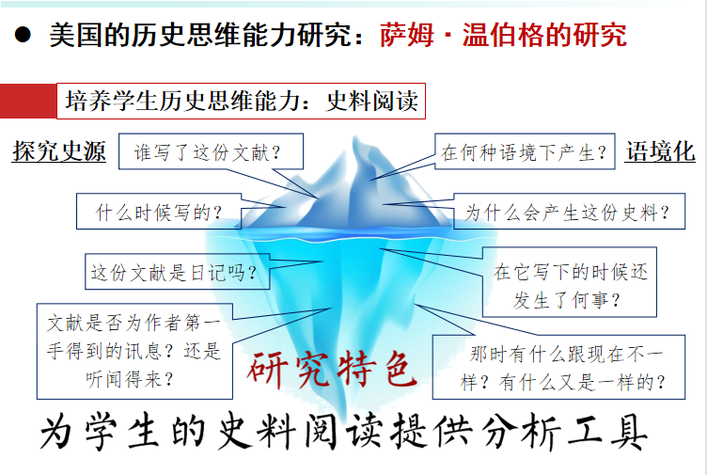

Slide 10
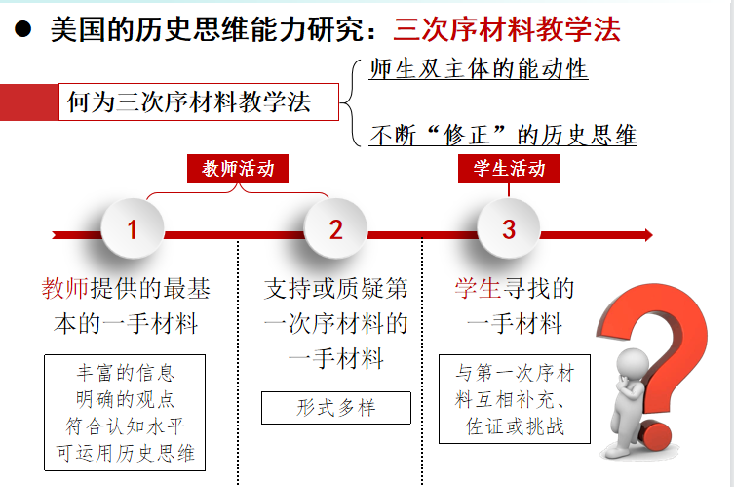

Slide 11
学生使用多种智力技能从各种角度展示自己对世界历史的主要观点、时代、主题、发展和转折点的理解，并用多样化的视角评价历史。
———《纽约州社会科框架》
历史意义、因果关系、延续与变迁以及历史视角，在历史思考和学习中起基础作用。
———《安大略省历史课程标准
（7—8年级）》

Slide 12
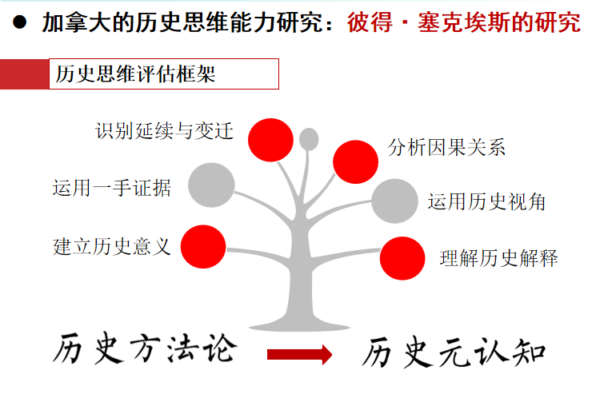

Slide 13
我们往往把过去和现在截然分开，因而质疑各个历史时期、历史阶段乃至历史事件间的关联性。了解过去是把握现在和预知未来的重要前提。历史在教给学生知识和良好品质的同时，帮助学生运用历史发展的结果和影响来解释当今世界，建立过去与现在的有效关联。历史有助于学习者拥有平衡感、辨识力、同情心和好奇心，逐渐成为能够运用所学知识和方法提出观点并自主做出决定的人。
————新加坡初中《历史教学大纲》（2014）

Slide 14
历史课程的具体目标是创造：
对研究历史有兴趣
对历史知识的理解和欣赏
承担历史调查的相关技能
对历史概念的理解，包括历史资源和证据
———南非《历史课程标准》(2012)

Slide 15
新时代历史教育的国际视野
强化历史意识或历史认识（过去—现实—未来；当下意识）
夯实历史思维或历史思考（知识、技能—能力；研究视角；批判性）
实现跨学科学习和研究（现实生活与问题；全球视野；做历史的实践）

Slide 16
第一层次，即认为历史知识是教师通过教科书传授的知识；
第二层次，可以理解为历史教学要基于材料，展开有效的师生对话，帮助学生形成历史思维能力，从而内化为自己的知识；
第三层次，可以理解类似美国“做”历史的学习方式，让学生在体验中学习知识。

Slide 17
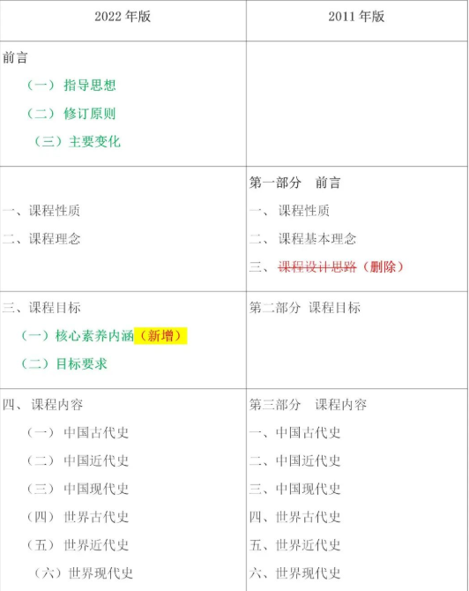
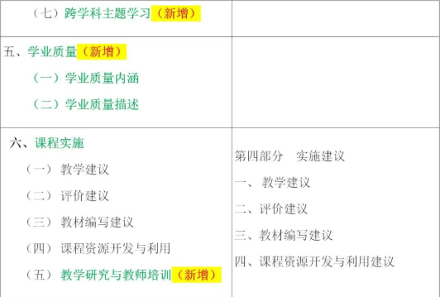

Slide 18
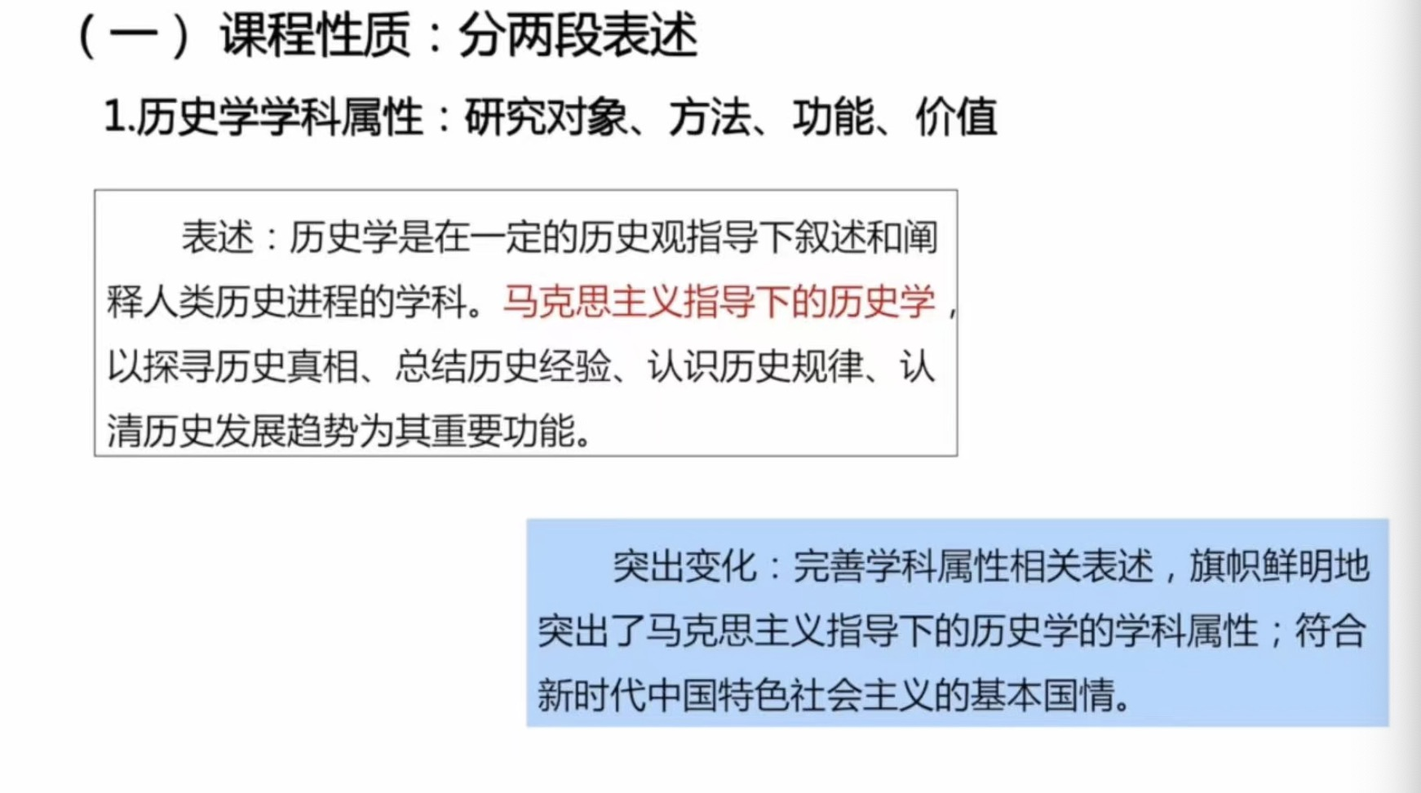

Slide 19
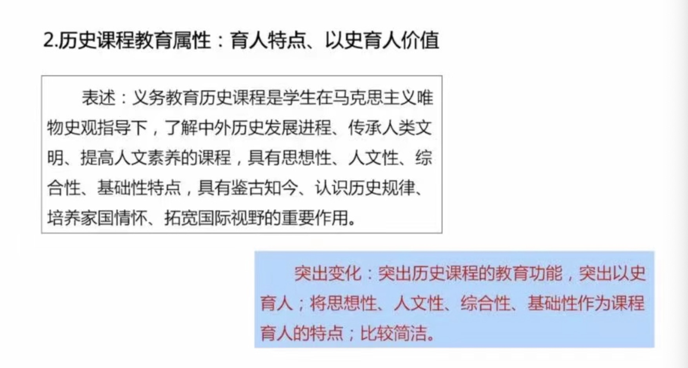

Slide 20
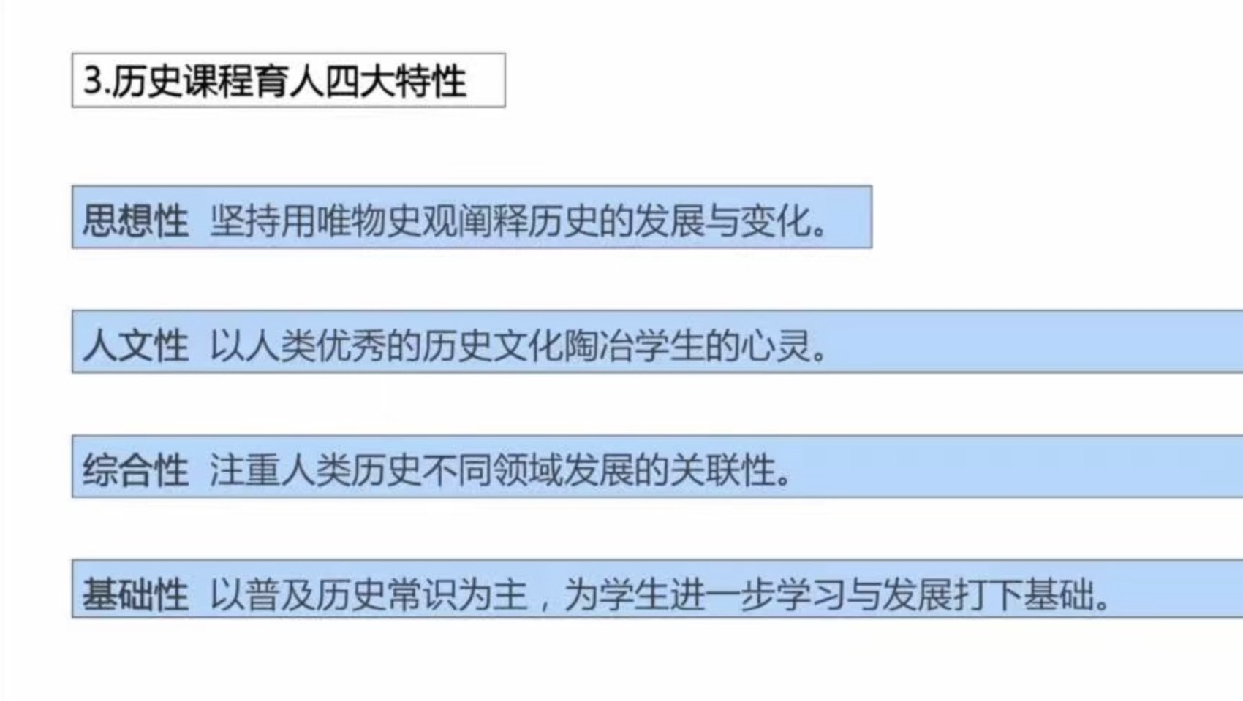

Slide 21
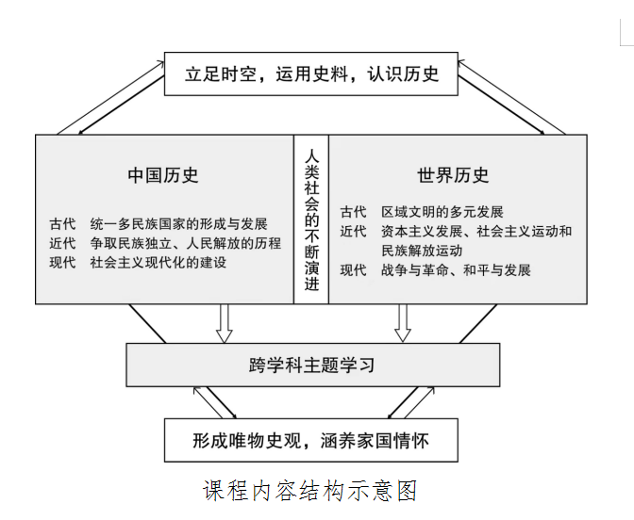

Slide 22
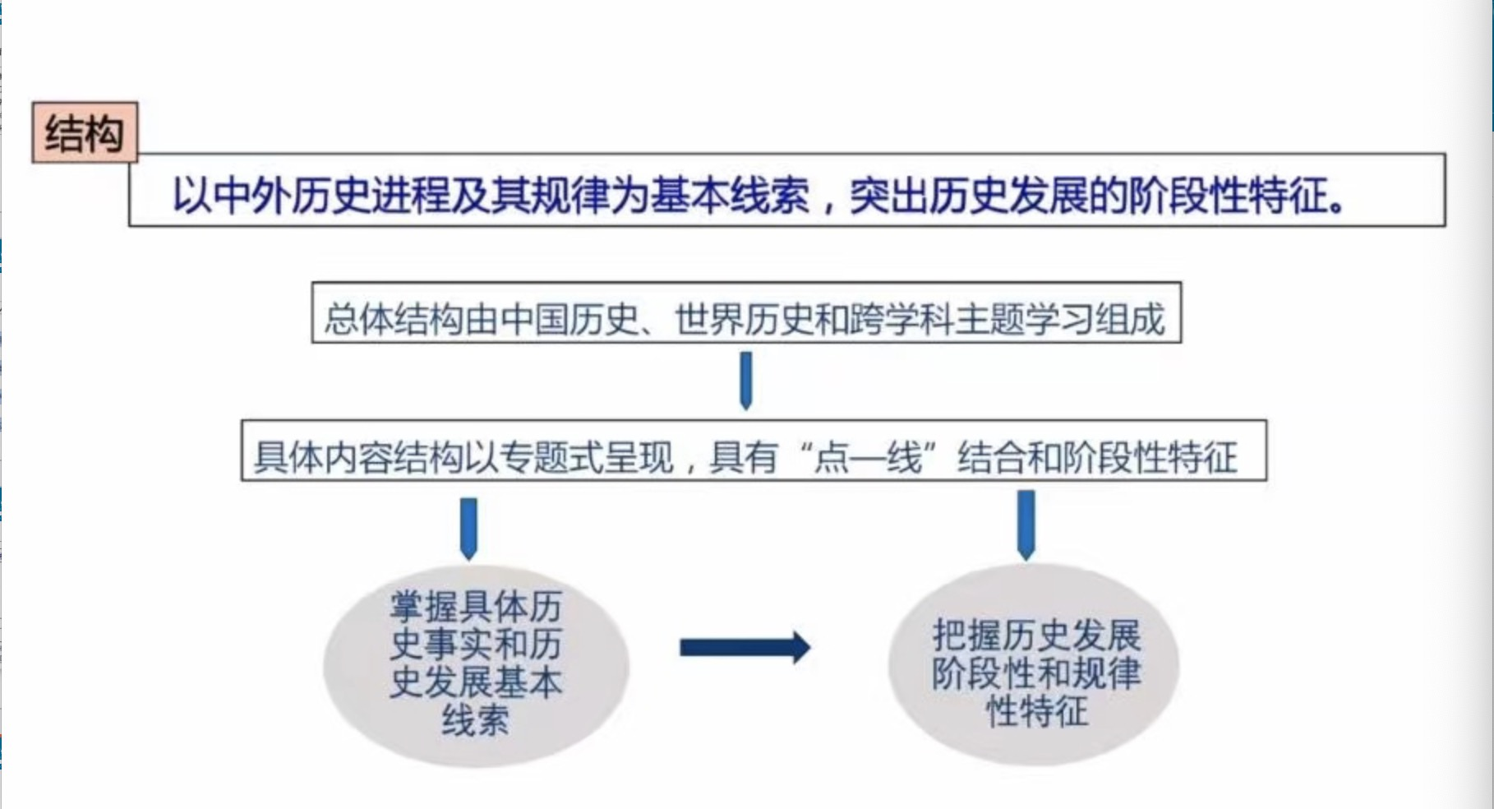

Slide 23
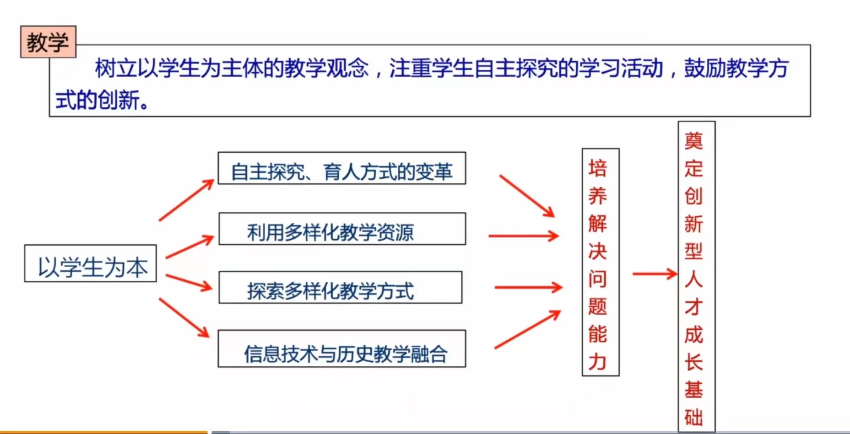

Slide 24
理解历史学科的
跨学科主题学习

Slide 25
为进一步发展学生核心素养，促进学生历史学习方式的转变，加强学生运用多学科知识与技能进行探究的能力，历史课程设计了跨学科主题学习活动，引导学生围绕某一研究主题，将所学课程与其他课程的知识、技能、方法以及课题等综合起来，开展探究解决问题的综合实践活动。
————《历史课程标准》（2022年版）“跨学科主题学习”

Slide 26
跨学科主题学习的五个原则：综合性、实践性、多样性、探究性、可操作性。
探究性，反映跨学科主题学习的本质。如果没有探究或弱化探究，跨学科主题学习便失去了课程价值。
可操作性，强调教学要真实可行，不能只是形式上综合、多样，要让学生可学、可做、可理解、可应用。
总之，跨学科主题学习要“意义化”
案例

Slide 27
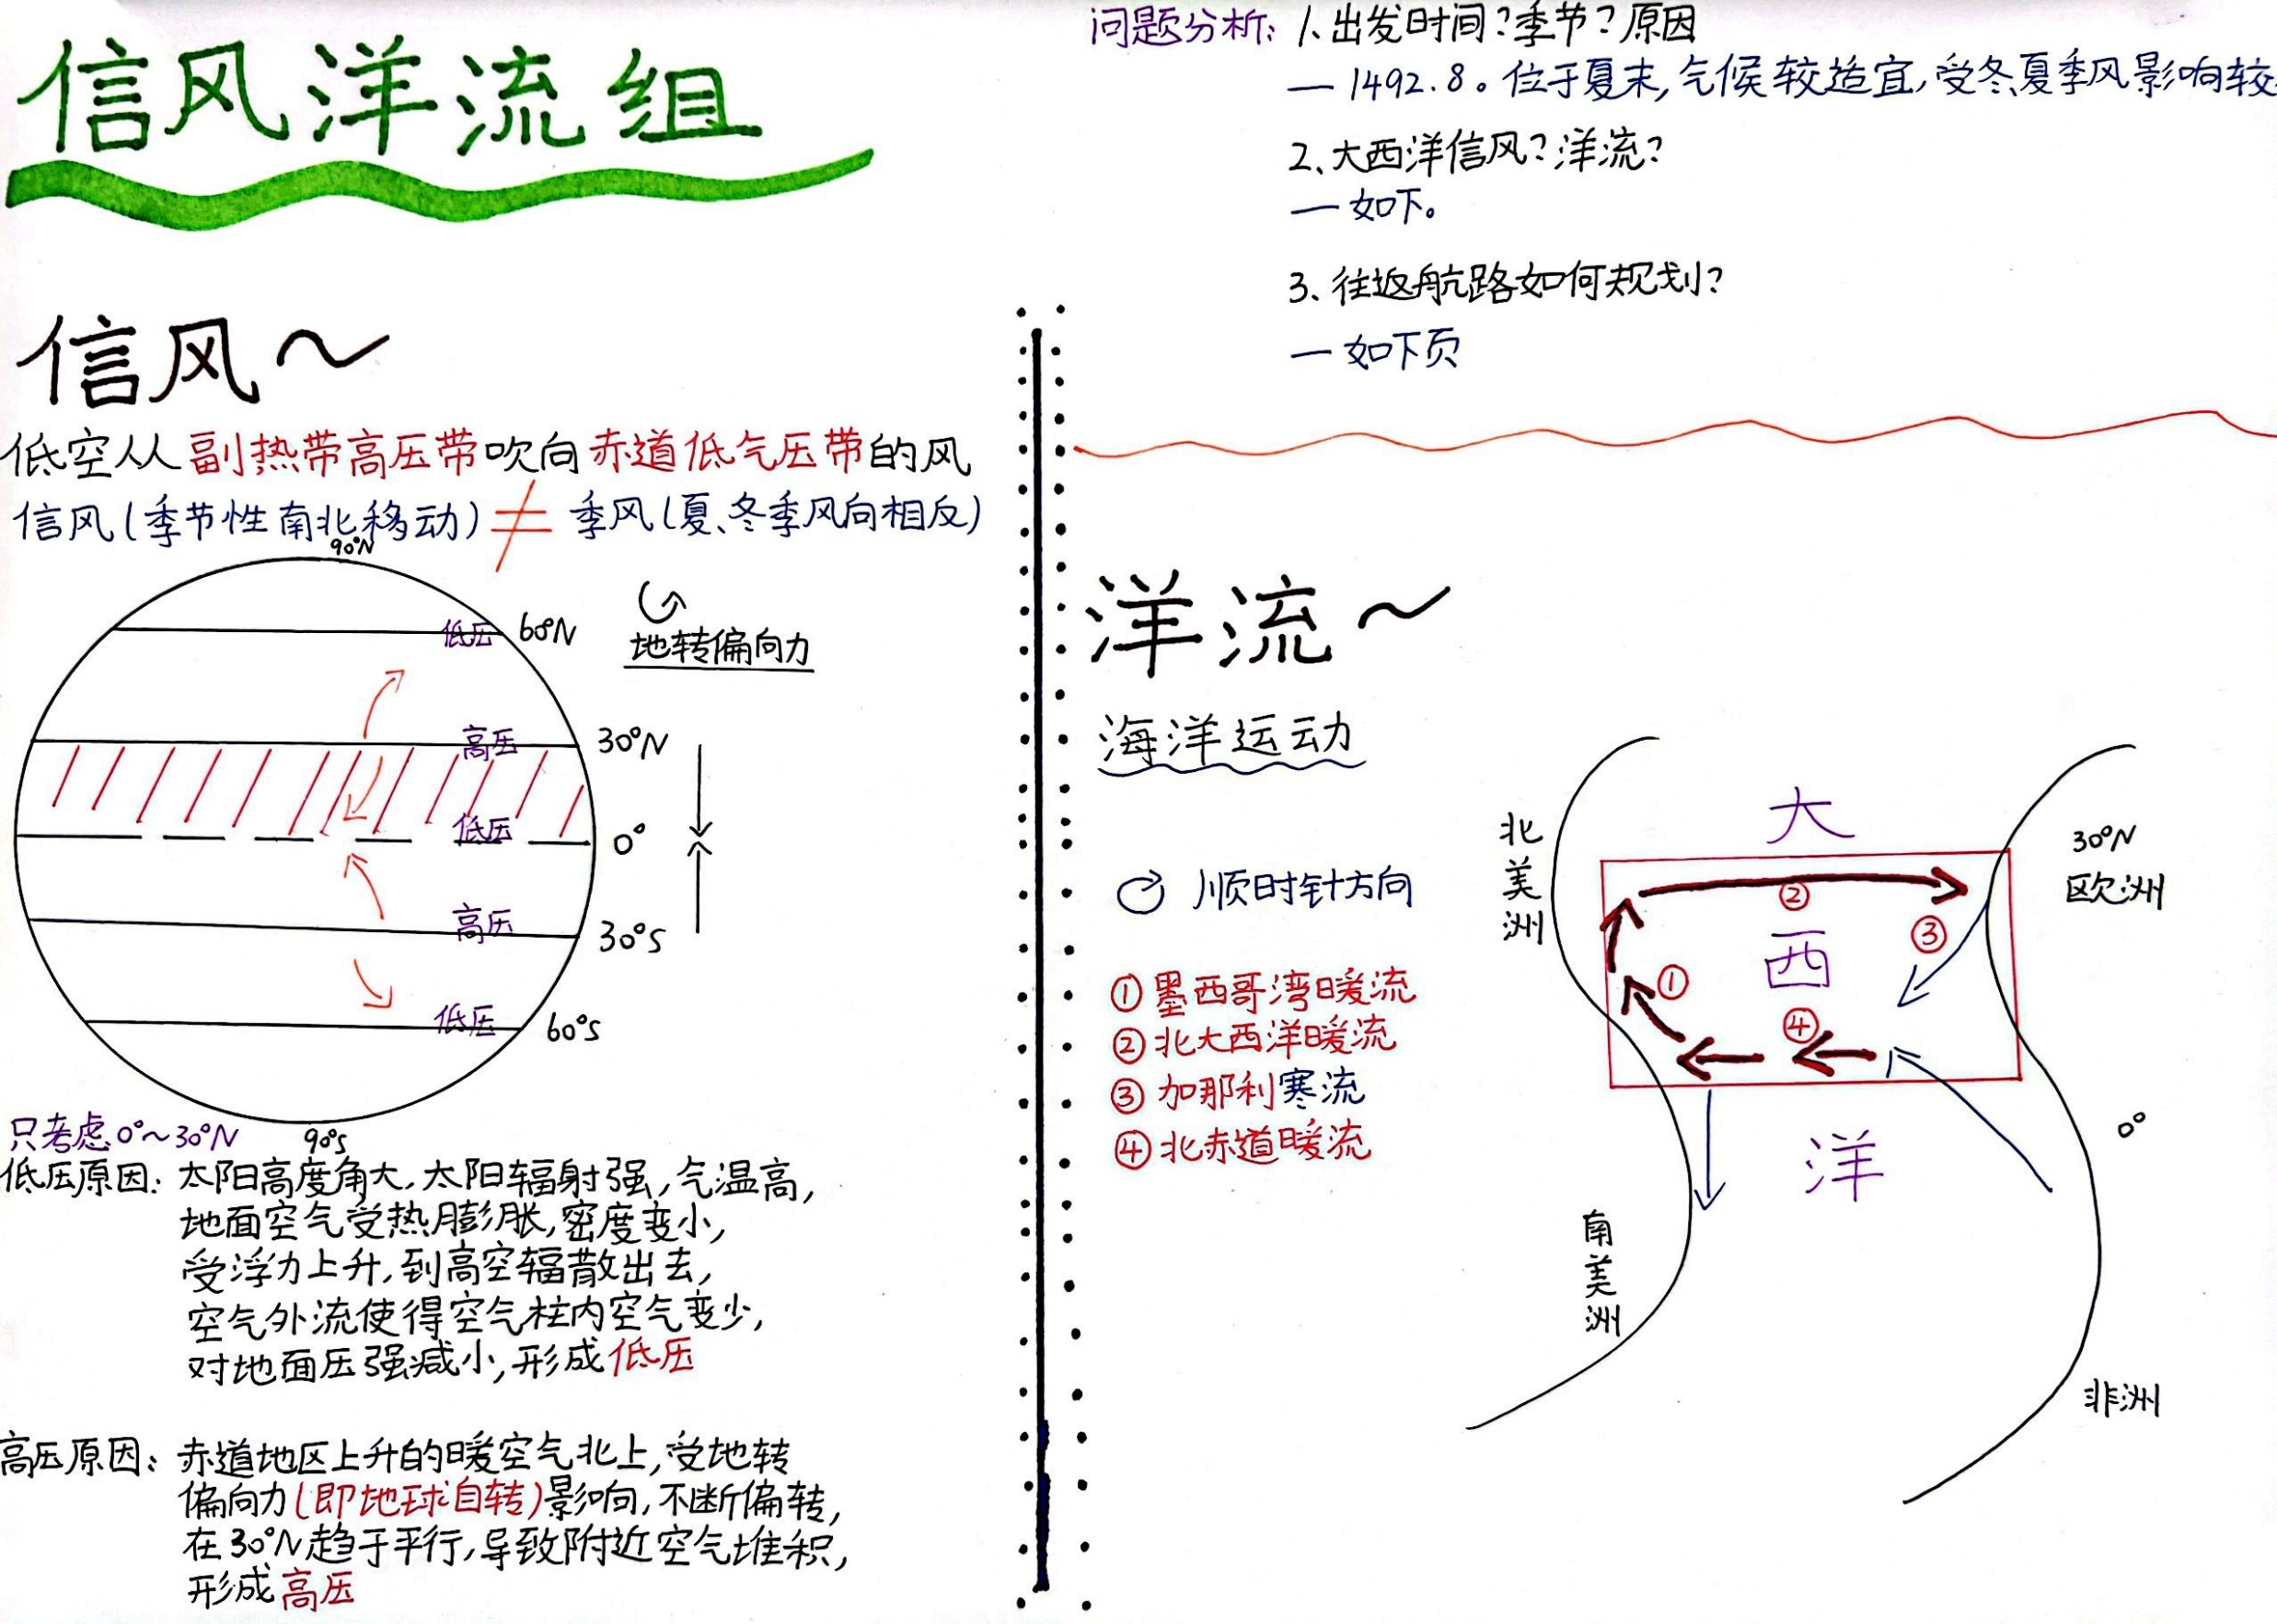

Slide 28
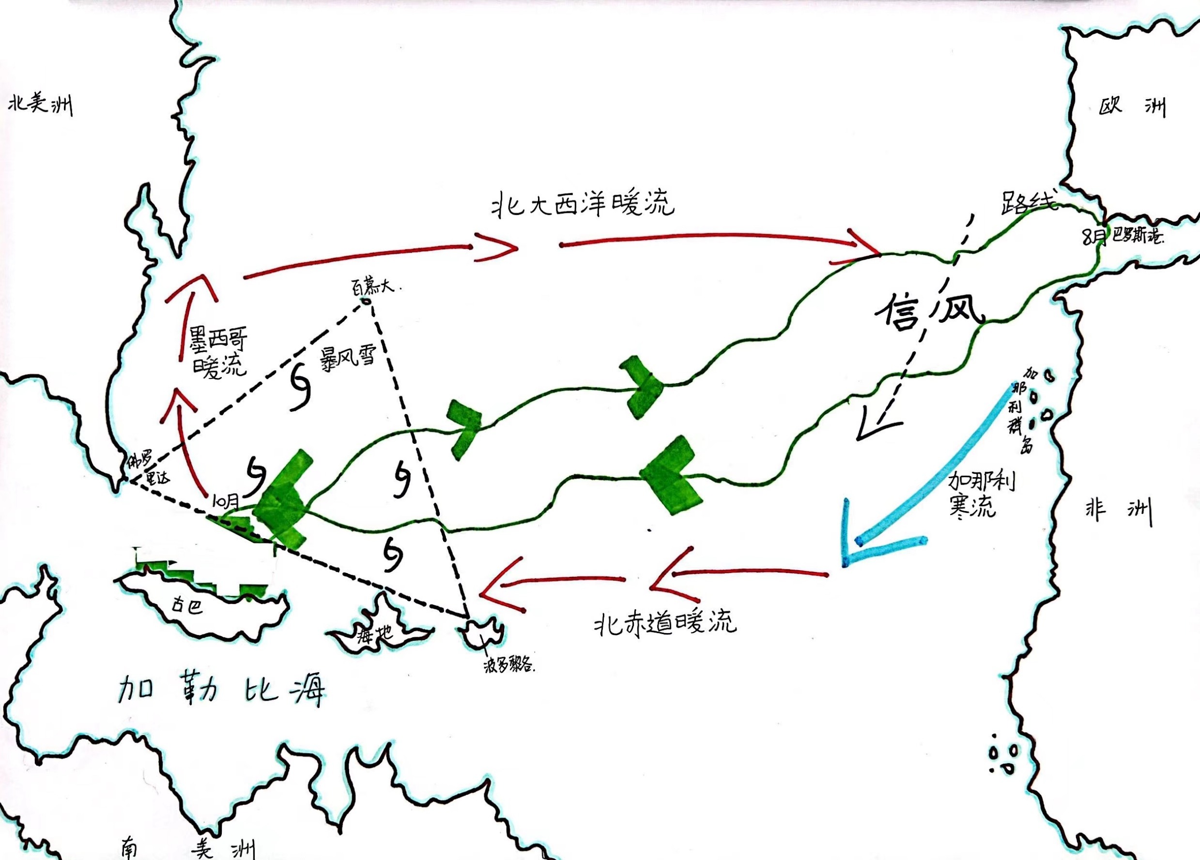

Slide 29
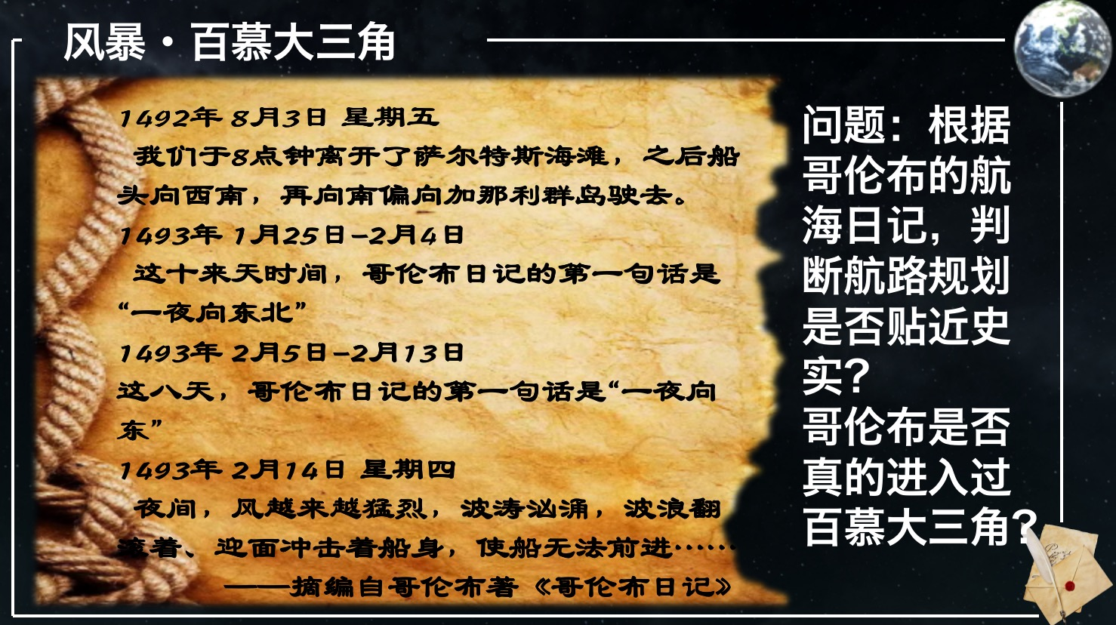

Slide 30


1997年“素养的界定与遴选：理论和概念基础
2003年，《核心素养促进成功的生活和健全的社会》
2000年，“里斯本战略”
2001年2月，《教育与培训发展的具体目标》，“key competencies”首次出现
2006年12月，通过了关于核心素养的议案

Slide 31
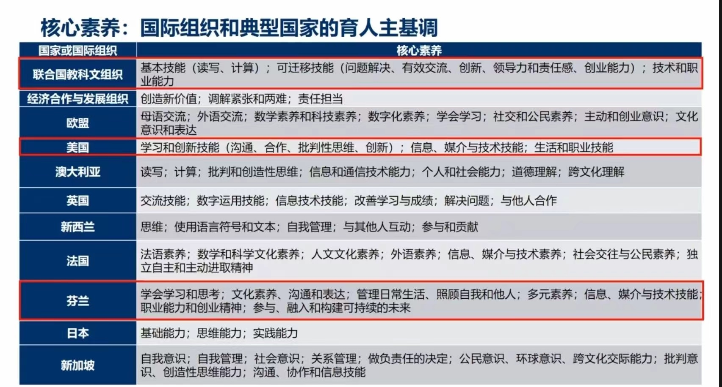

Slide 32
Key Comptences（核心素养）是应对知识经济和全球化挑战的关键能力。
启示是针对新的科技革命（如数字化）和各种结构变化（如经济和社会）应该做好哪些准备。
历史学科的新知识、新技能、新方法、新视野若不以“关键能力”打基础，再怎样包装“素养”也无济于事。
技能是虚的，哪来的能力？能力是虚的，哪来的学科品质。
——熊巧艺、赵亚夫：《“核心素养”概念辨析》

Slide 33
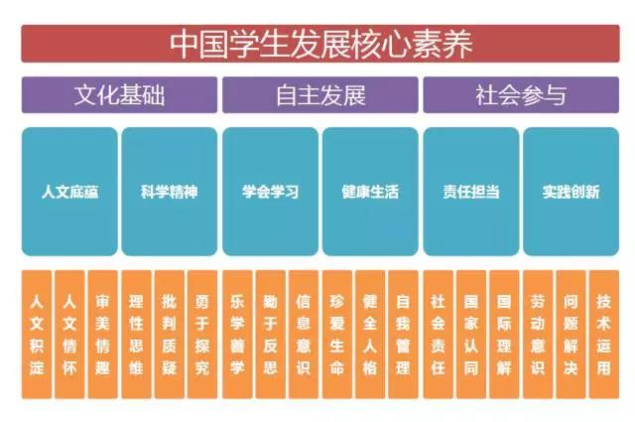

Slide 34
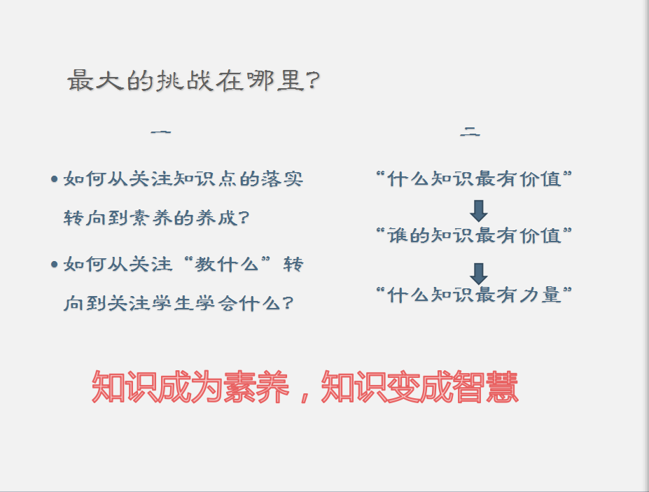

Slide 35
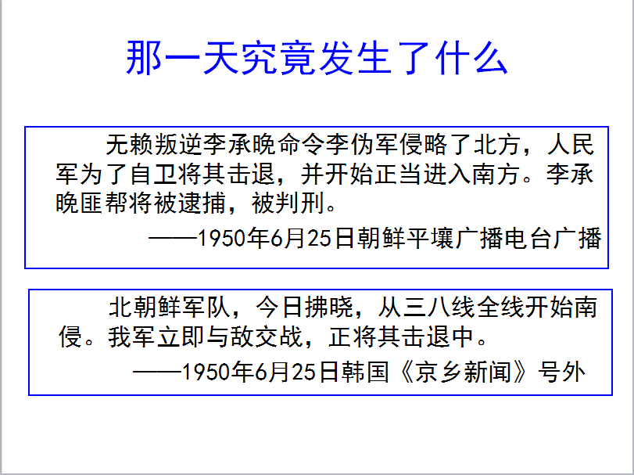

Slide 36
1.两篇报道有何相似之处？
2.二者有什么不同？
3.你如何解释这种不同？
4.你认为读完这两篇文章的人会有什么反应？
5.你能确定最近发生的与上述情况相类似的事件吗？
6.你认为当你读或听到一个事件的报道时，应该怎么做？
事实
观点
立场
影响
现实
智慧

Slide 37
时空观念的培养
了解世纪、年代、前期、中叶后期等关于时间的表达方式。
识别历史地图，掌握古今地名位置及区别
依时间顺序编制史事发展进程的图表
划分历史阶段，总结阶段特征
梳理中外共时性大事年表，分析中外共时性的问题
独立探究，用时间术语、分期方式结合历史背景和历程影响，论述自己对历史发展的认识。
认识任何事情都是建立在时空基础上的
理解时、空、事三者是共生的
要善于把握事物在不同的时间和空间里的意义是完全不一样
掌握事情发生的、发展乃至整个进程的具体时间和空间环境，建构起人、事、物、之间的相互关联性及因果关系
正确理解事物的变迁、延续、发展、进步等意义，正确对待自己人生过程中所遇到的人和事，或对整个社会现象做出正确而且合理的解释

Slide 38
工业革命：时空观念的课堂渗透
第一层次：
知道工业革命起止时间的不同表达方式，能够看懂历史地图，明确开展工业革命国家的地理位置。
第二层次：
以时间为依据，梳理工业革命发展的历程并说明各阶段特征；
以空间为基础，分析英国首先开展工业革命的原因。

Slide 39
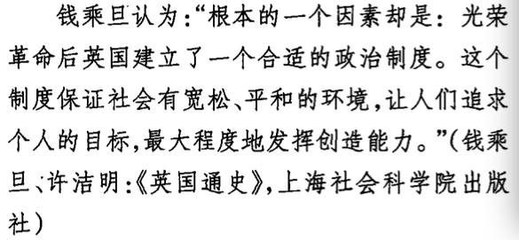
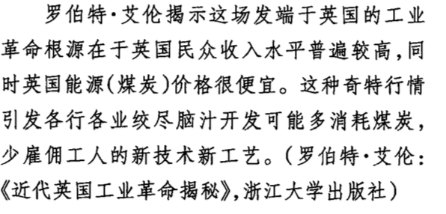
出示材料：
“就某一方面来说，在欧洲有比英国更好的国家——如荷兰和法国。但是没有哪一个国家有英国这样好的综合条件。”
---马克垚

Slide 40
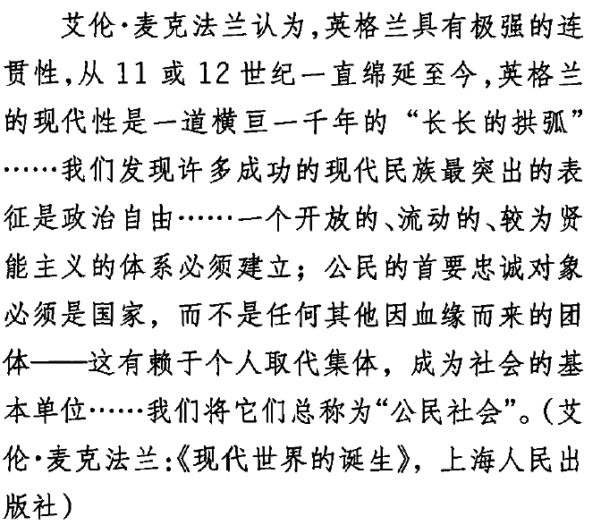
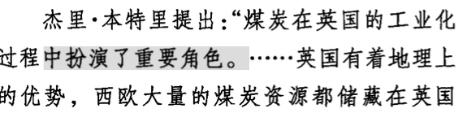
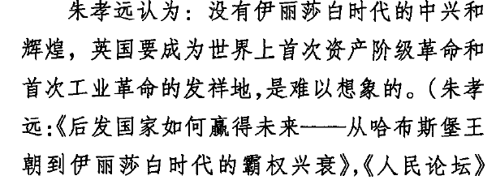
认识地缘因素也是工业革命开始和拓展的重要原因

Slide 41
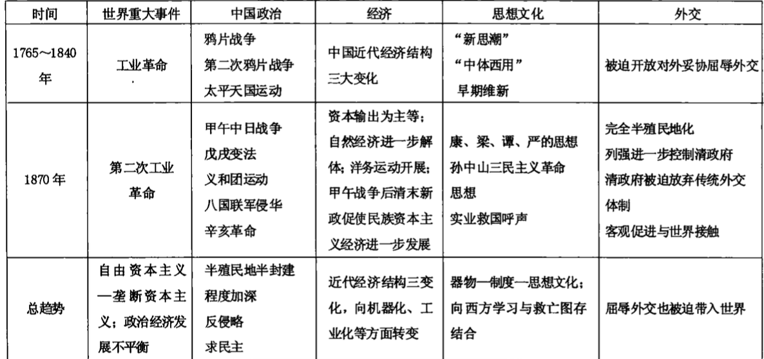
第三层次：时空结合，构建以工业革命为中心的中外历史发展体系框架，梳理中外共时性大事，在“大历史”视野下探究工业革命对中国的影响。

Slide 42
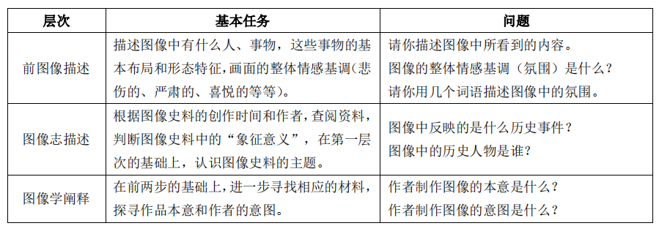
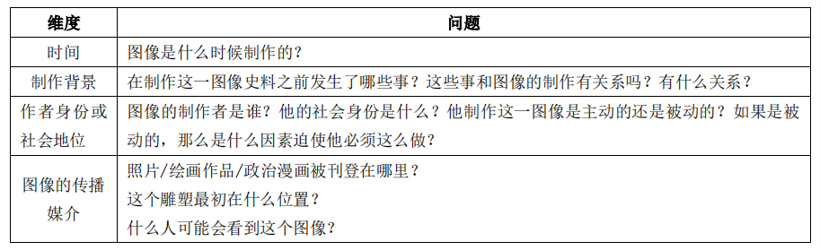

Slide 43
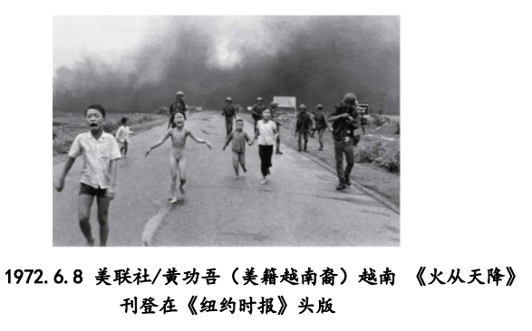

Slide 44
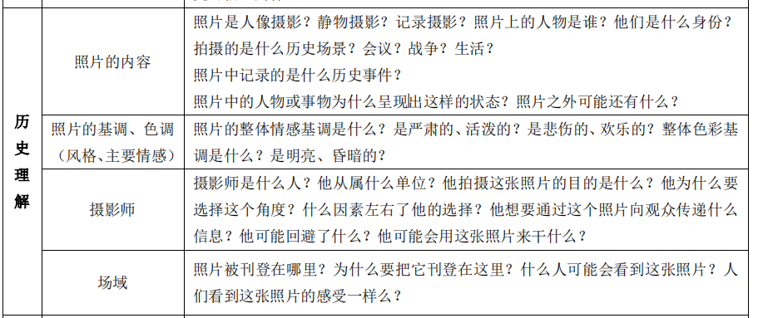

Slide 45
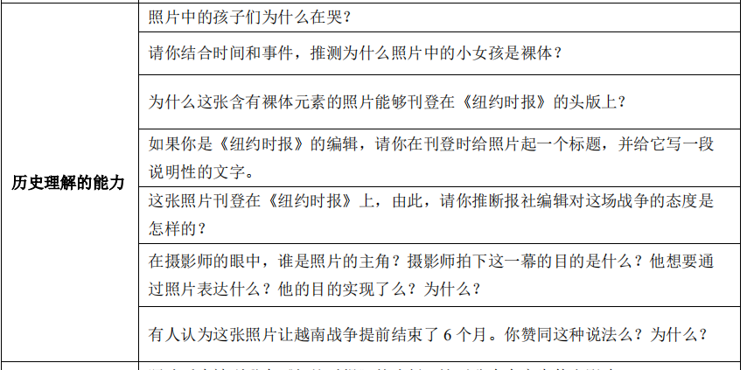

Slide 46
史料实证的培养
了解多种历史呈现方式，如文献材料，图片、遗址、影像及文学作品。
读懂文献材料，区分材料的不同来源及性质，认识历史材料对解释历史的价值（例如一手材料与二手材料，学术书籍和文学艺术作品等）
自主收集、归类于问题相关的可靠性材料，依据材料结合所学，说明问题及形成理解历史概念的思维过程。
选择、运用适当的材料和信息，规范地引用史料，以小论文等方式论述历史问题，表达自己的独立见解。
能够养育学生在今后的社会生活中，形成自觉的实证意识，学会收集、选择和使用各种信息，并养成在浩如烟海的资料中发现线索和有效信息的习惯；
善于搜集信息，还有善于判明它的可信度和使用价值；
形成较高水平的实证意识，建构属于自己的价值叙述和情感态度；
学会在论证过程中注重逻辑推理，论证过程严密；
凭证据说话和理性处事，是公民社会的基本要求。

Slide 47
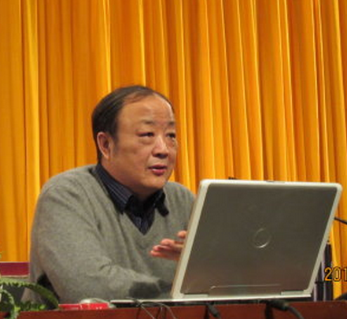
“史的特征在于其厚度，有“穿透力”，一曰探源，二曰探流，三曰探变，四曰探因，五曰探义，六曰探势，七曰探异，八曰探思。
用问题来表示即从何而来？怎样来？如何变化？什么原因？有何作用及意义？趋势如何？还存在什么不同解释？我们的解释有问题吗？这“八探”很好体现了历史学习学科味的内涵，才能学有所悟，思有所得。”
—— 华东师范大学 聂幼犁教授
庸师堆砌史料，能师提炼史料，
经师阐释史料，人师立意史料。

Slide 48
对史料的拷问
这是原始资料还是第二手资料？
它是什么时候制作的？
由谁制作出来的？
这一资料是从什么人的角度写成或制作的？
它是基于什么原因而写成或制作的？
它的对象是什么人？
这一资料有多可靠？它的报道是公正客观还是带有偏见？
有没有其他资料支持（或反对）它的论点？
它对于研究某一特定历史议题/方面的作用有多大？

Slide 49
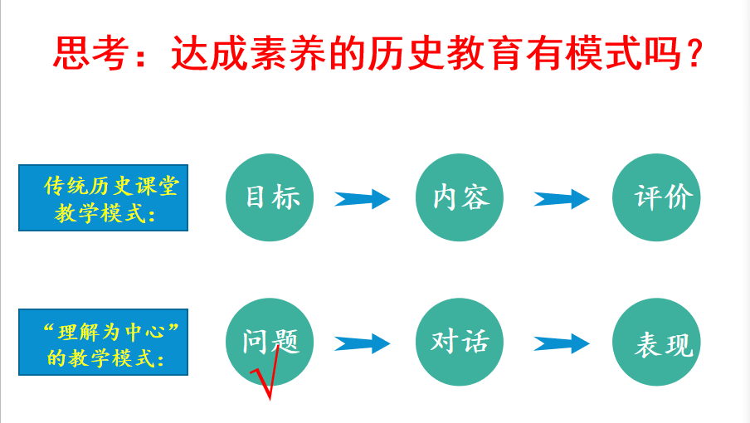

Slide 50
初中历史教师的素养目标
知道以历史唯物主义为指导,多角度、多方面地考察历史现象；理解历史事实是学科教育教学的基础，注重证据，按照时序构建有内在联系的、符合事实逻辑的历史知识。
理解历史材料是历史认知的出发点，基于可靠的历史材料恰当地处理历史内容；知道鉴别和解释历史材料的基本方法，理解运用历史材料不能违背真实性原则。

Slide 51
初中历史教师的素养目标
理解历史与现实联系的意义，关注人们辩论历史问题的动因，将历史理解置于历史叙事之中；了解历史学家引用证据和进行解释的方法，理解过去人们的社会生活和价值观对今天的影响。
理解学生的学习兴趣和动机对教学质量的关键作用，提供各种学习机会，注重把握历史概念和知识结构，运用多种教学策略和批判性思考，对历史过程进行探究和评估。

Slide 52
思考：素养导向的历史教育观是什么？
（1）学习的起点是学生。
（2）历史学科需要培养一种精神品质——关系到学生对现实世界的看法。
（3）历史作为寻找理解的角色而起步，历史学习成就以“知道怎样去知道”为目标。
（4）读历史——学历史——做历史

Slide 53
有效为重心，理解为中心
知识
教师
理解
学生
有效
素养

Slide 54
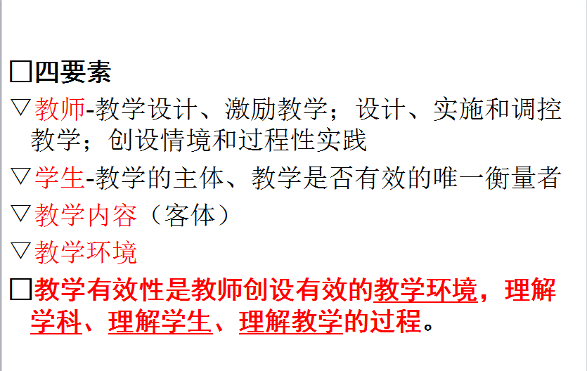
我的理解

Slide 55
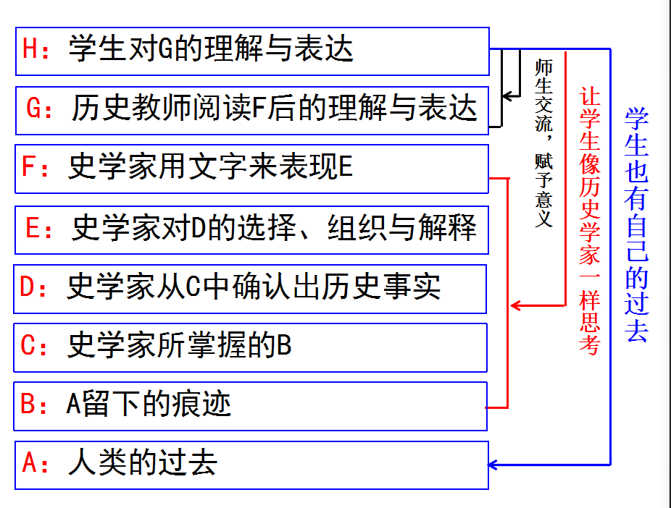
理解学科

Slide 56
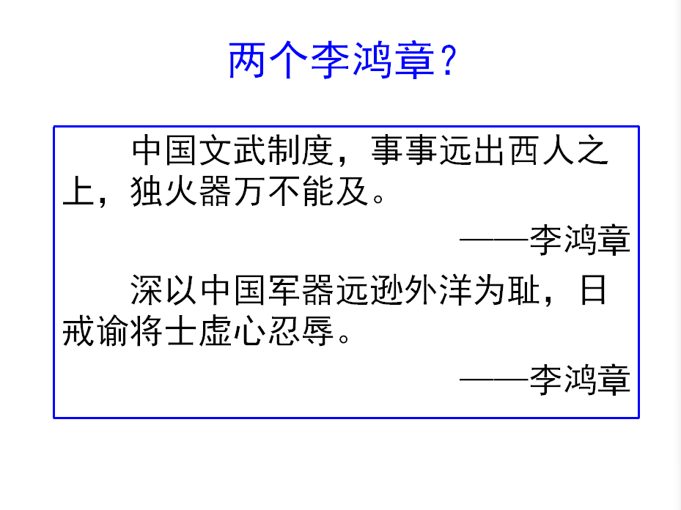

Slide 57
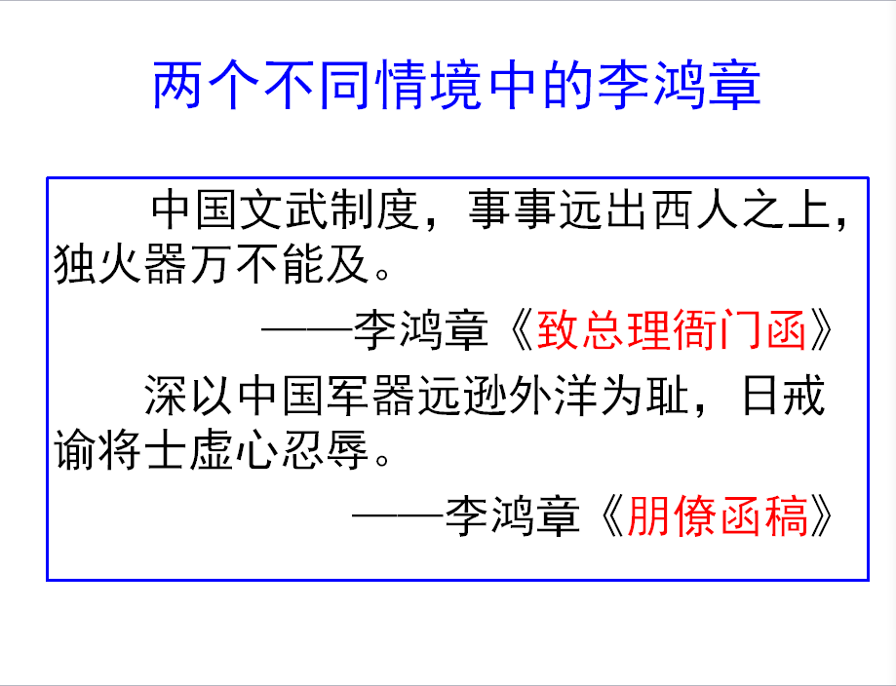

Slide 58
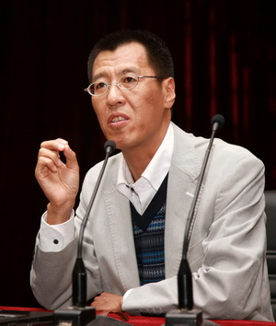
所谓历史学科教育的特点，如果没有人，不能从人的行为（有目的的社会行动）方面着眼教学的话，很难做到教学的有效性。事实应该服务于学生对人的行为目的和行动能力的理解，这样我们才会讲究学习的过程和深究学习的方法，理解学生能够理解的历史，并能够有效解释他们的能够理解的历史，这就是好的历史教学了。
——赵亚夫

Slide 59
理解你的学生
哈佛大学研究项目组“理解”的四个维度
1.知识，包含转换过的直觉认识和连贯的、丰富的知识网络。
2.方法，包含建设性的质疑、构建领域内的知识与验证领域内的知识。
3.目标，包含知道所学知识的用途、运用所学知识，以及能够内化知识并独自灵活运用。
4.形式，包含掌握不同类型的表达方式、有效运用不同类型知识的符号系统、能够根据不同的对象和情境提示进行思考。

Slide 60
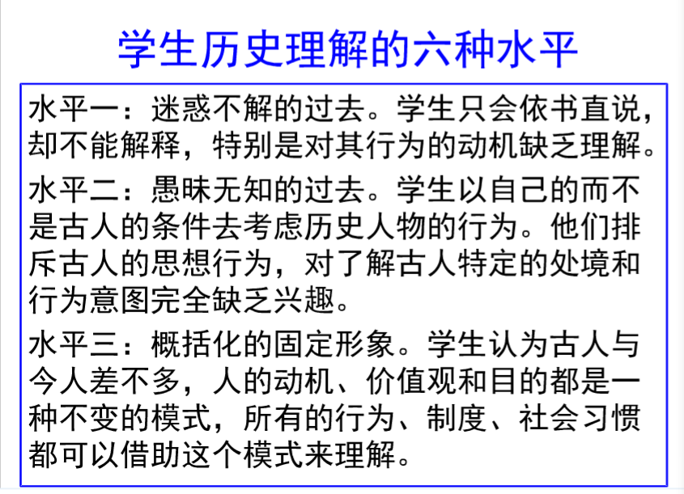

Slide 61
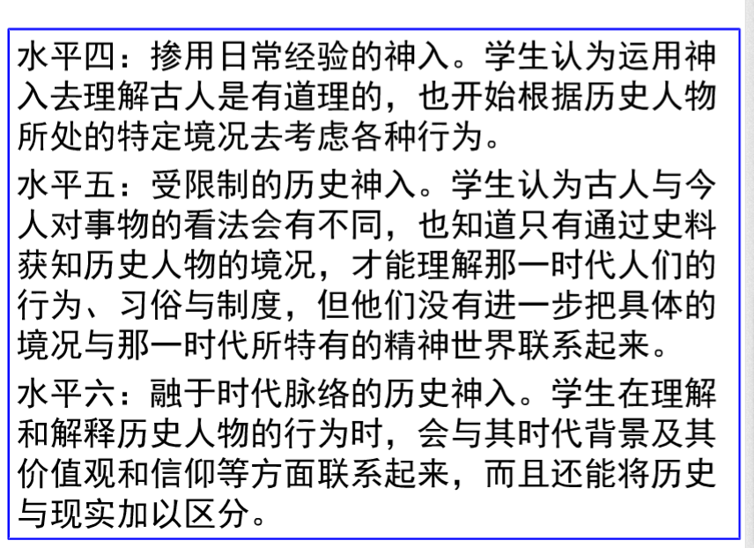

Slide 62
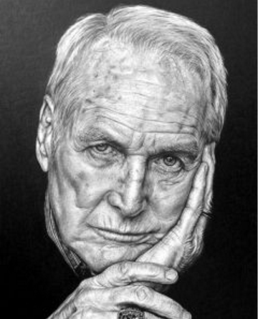
理解教学
有效的教学始于期望达成的目标。
——布鲁姆

Slide 63
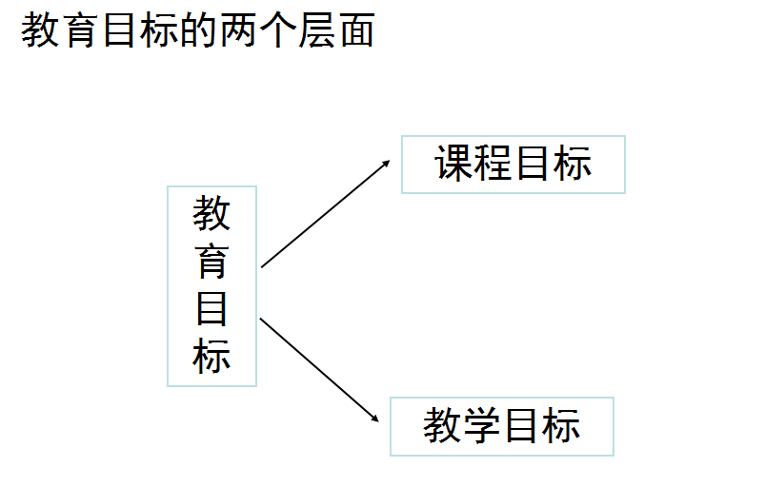
理解教学目标

Slide 64
学校要采纳的目标应该是少量的而非大量的，因为实现教育目标需要时间，也就是说，要花时间才能改变人的行为模式。若尝试得多而完成得少，这样的教育计划是没有效果的。因此，关键是选择一定数量的既能在可利用的时间内以相当高的程度实际达到的，又确实重要的目标。
——泰勒《课程与教学的基本原理》
设定目标要“有所为有所不为”
在有价值有意义的地方做文章

Slide 65
追问自己三个问题：
目标明确吗？
目标有价值吗？
目标能操作吗？

Slide 66
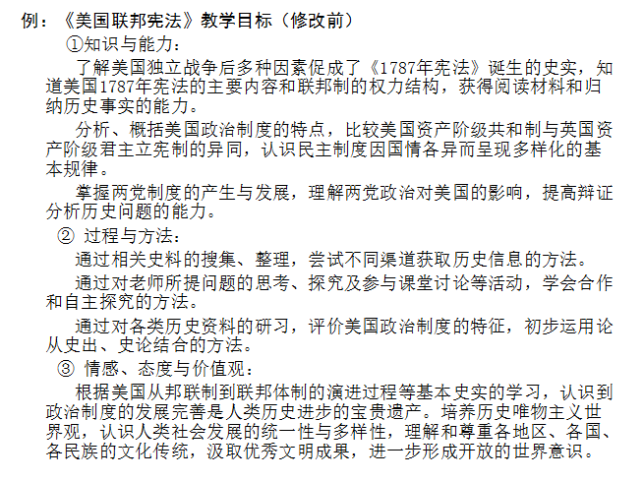

Slide 67
教学目标（修改后）
从北美独立战争后的形势及美国民众对政治的认识两个角度掌握美国宪法的历史背景，结合美国宪法条文和漫画作品分析美国宪法的原则，初步学习从材料中获取有效信息并提出问题的方法，感悟美国宪法对人类政治文明的贡献。
明确、具体、可操作

Slide 68
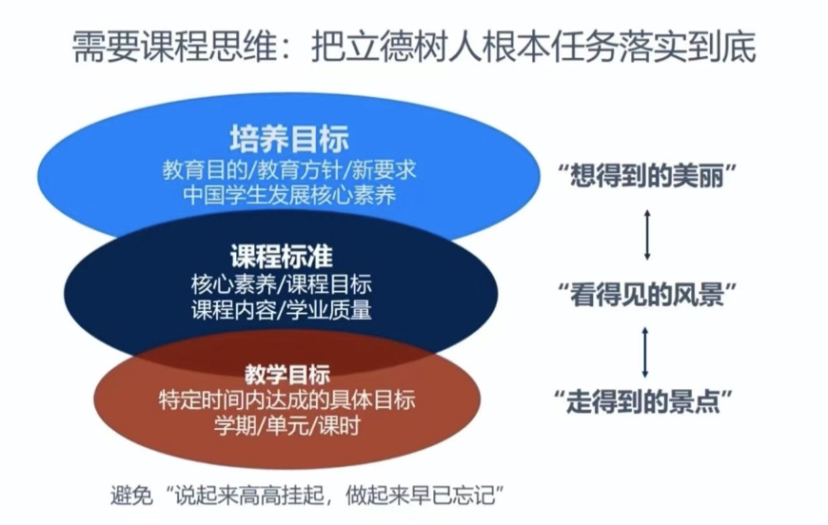

Slide 69
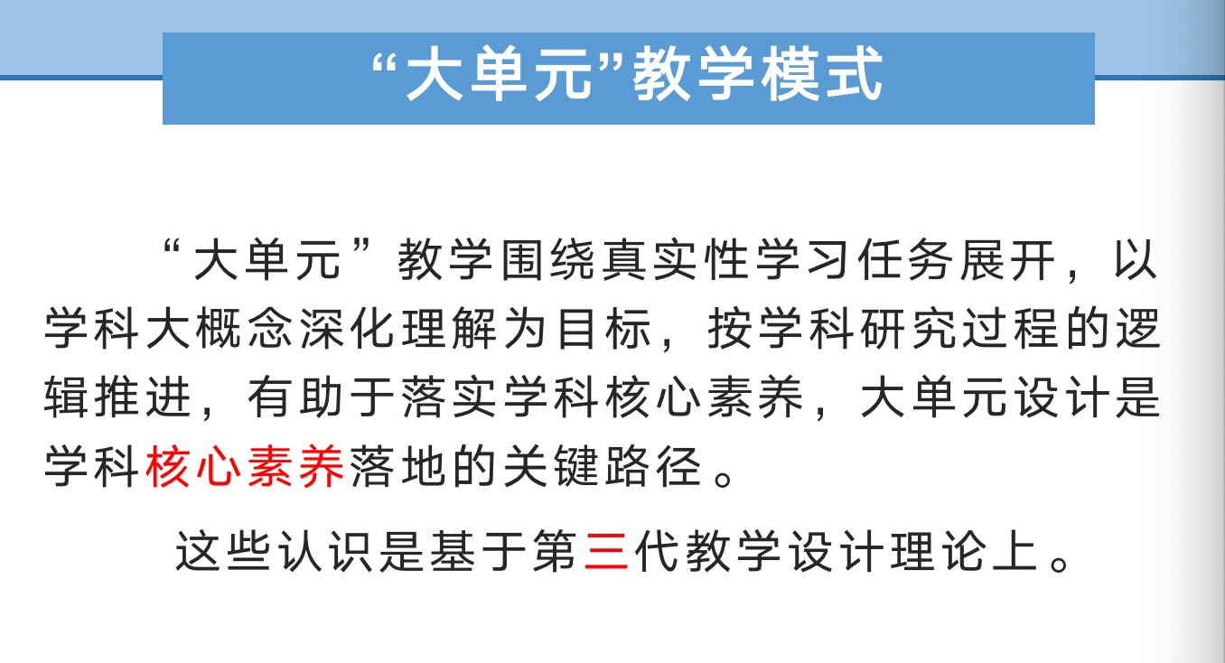

Slide 70
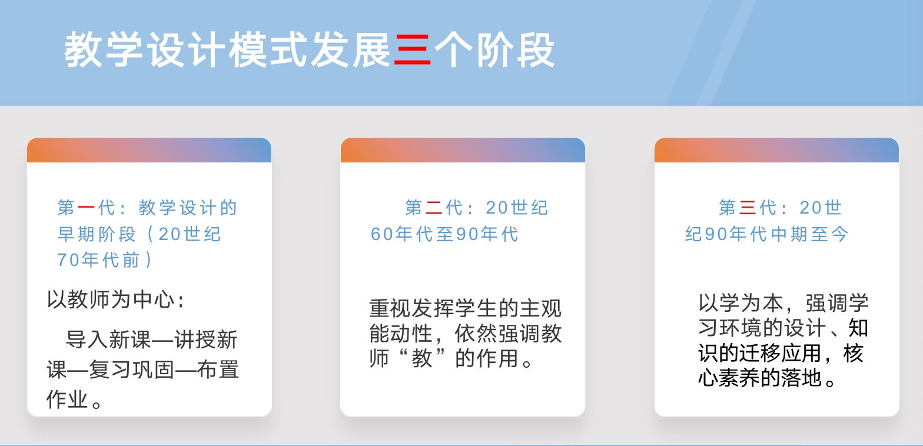

Slide 71
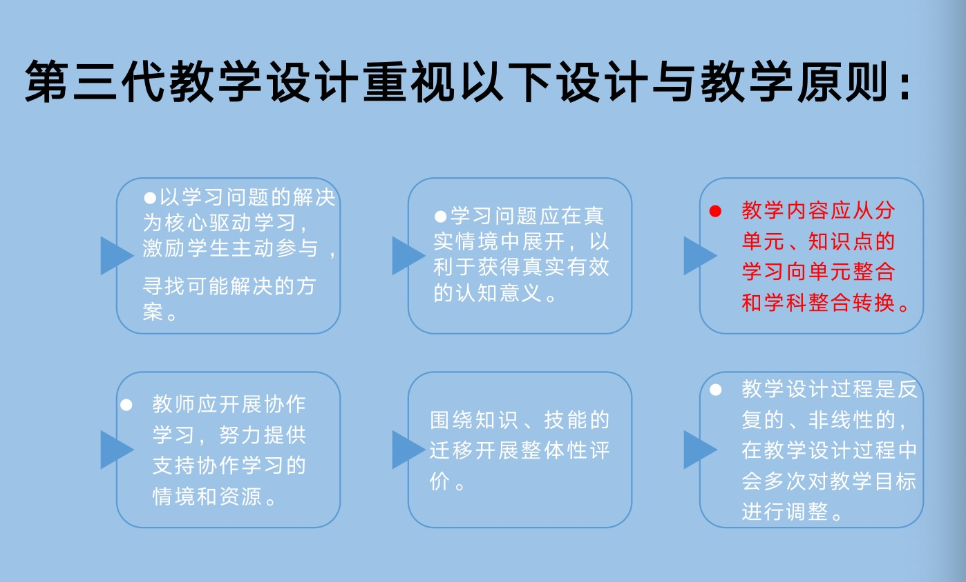

Slide 72
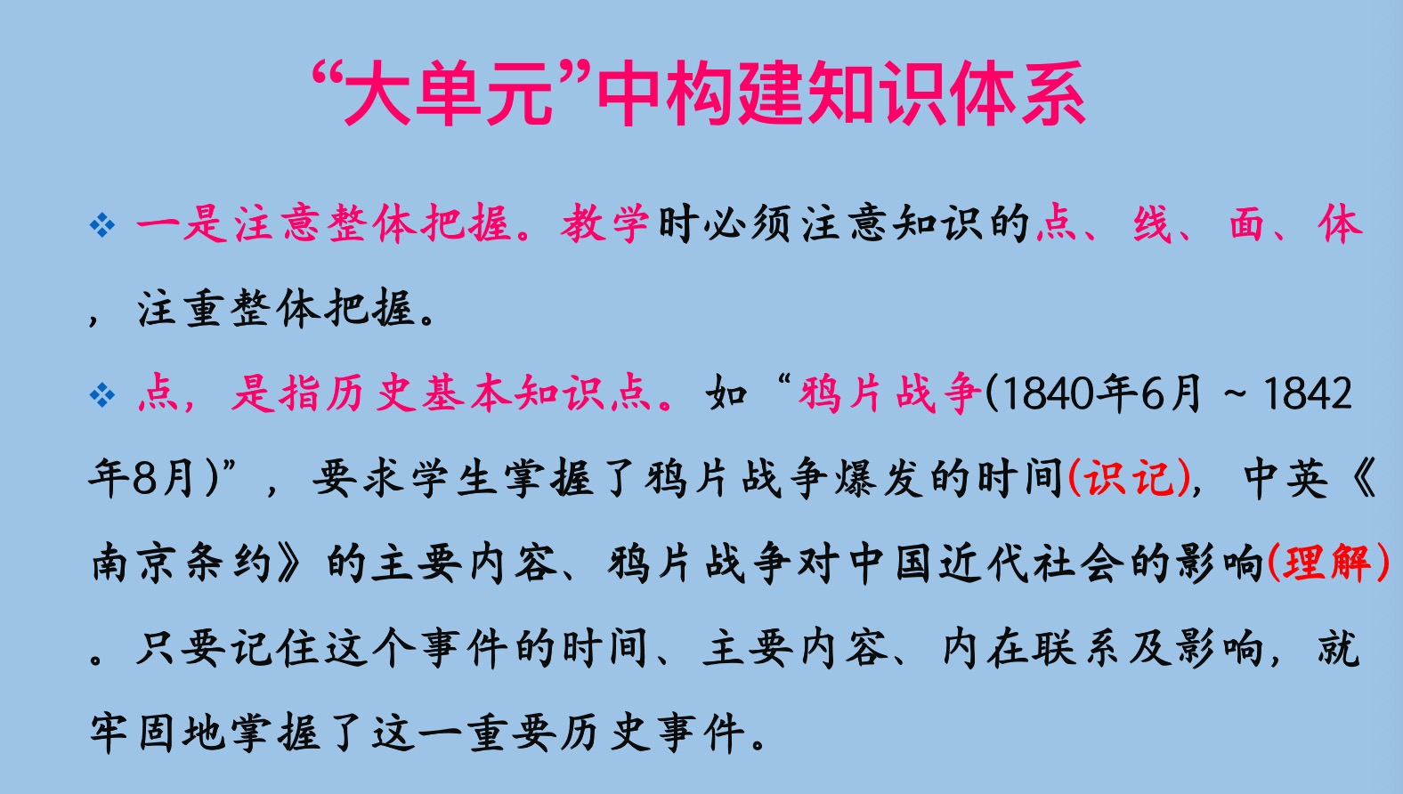

Slide 73


Slide 74


Slide 75


Slide 76


Slide 77
三点教学建议
放低姿态，从学生实际出发（了解自己的学生永远是第一任务）
强调素养，历史教学设计不宜复杂（让历史教学首先回归常识，再指导学生超越常识）
解放自己，传授“活历史” （基于基本材料活化教科书内容，而不是抛弃教科书到处搜索材料）

Slide 78
历史视野越宽广，所得出的结论，得出的角度越多；角度越多，偏见越少；偏见越少，越少无知；越少无知，越多智慧 。世界因多元而丰富、因多元而有生气，历史教育自然因其文化的多样性而富丽、因其理解视角的多样性而生动。
在历史教学中塑造人

Slide 79

让每个生命成为最好的自己
真正的教育，是自由的精神、公民的责任、远大的志向，是批判性的独立思考、时时刻刻的自我觉知，是终身学习的基础，更是获得幸福的能力。
Notes:
*

Slide 80

谢谢大家，欢迎指正！

